Slide 1
程序设计基础知识
田黎育

Slide 2
本章内容
什么是程序和程序设计
计算机体系结构初步
什么是算法，如何设计算法
结构化程序设计方法

Slide 3
程序设计（programming）的需求
很多专业需要进行程序设计（即计算机编程）
工程：科学计算
会计：电子数据表格、字处理
摄影师：图片编辑器
音乐家：语音合成器（synthesizers）
专业程序员：裸机（plain computer）上 编程，系统编程
并非只有计算机专业的需要学习编程。通过编程可以学到很多能力：
具体问题抽象为编程模型的能力，分析问题能力，关注细节，创造性，表达能力(语言！magic)

Slide 4
程序语言
计算机语言
和自然语言的比较: 交流、复杂和严谨。
计算机语言不仅是程序员和计算机交流的语言，还是程序员和程序员交流的工具。所以，要注重程序设计的风格。(code complete，代码大全)
程序语言的发展
第一代：机器语言，01011100
第二代：汇编语言，ADD CX,DX； CX和DX相加放到CX
第三代：高级语言（面向过程语言）， out1 = in1 + in2
第四代：面向对象语言（C++等）
第五代：智能语言…

Slide 5
程序
程序是计算机指令的序列。编制程序就是为计算机安排指令的顺序。
计算机是一种有内部存储能力的电子设备，它的基本使命就是执行指令所规定的操作。
程序= 数据结构+ 算法
注:program的本义：pro(before)+graphein(to write)
A listing of the order of events and other pertinent information for a public presentation.
节目单,用于按事件（或其他相关信息）发生顺序而列的单子。例子：春晚的节目单－－导演就是programmer

Slide 6
基本的计算机结构和存储器层次1
External
Memory
Internal Memory/cache
Buses
P
E
R
I
P
H
E
R
A
L
S
Central
Processing
Unit

Slide 7
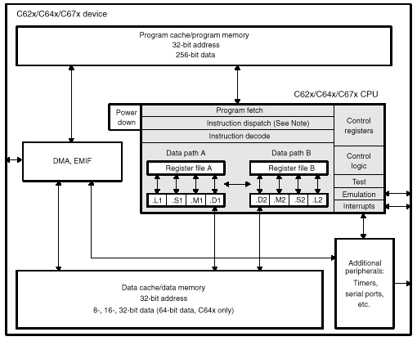
基本的计算机结构和存储器层次2
1.功能单元
(执行指令)
2.取指机构
sequencer
3.存储
(1)寄存器
(2)cache/内存
(3)外存
(4)硬盘
4. 总线
数据总线;
地址总线(指针)
5. 外设: 数据IO

Slide 8
程序设计
再次定义程序
所谓程序，是用计算机语言对所要解决的问题中的数据以及处理问题的方法和步骤所做的完整而准确的描述。
程序设计就是这个描述的过程。
Notes:
前面的程序的定义是面向计算机本身（指令）的，这里的定义是面向问题。
:程序是计算机指令的序列。

Slide 9
程序设计的步骤: 涉及的课程和知识
分析问题，建立数学模型。
→数学建模
确定数据结构和算法。
→数据结构和算法分析
编写程序。→ 程序设计语言(本课程)
调试程序。→环境和系统的知识+经验 “调试的过程是对系统行为理解的过程”
Notes:
软件工程：
软件概念
需求分析
概要设计
详细设计
编码调试
系统测试

Slide 10
算法的概念
算法：解决一个问题的确定方法和有限步骤
算法的分类：数值运算算法和非数值运算算法
例
求圆周长和圆面积
可读性好
数学模型：L＝2πR S＝πR²
执行效率高
三种算法：
 2πR=>L ， πR²=> S 3次乘法,1次乘方
 πR=>A，2A=>L，AR=>S 3次乘法
● 2πR=>L，πRR=>S 4次乘法
Notes:
3次乘法，执行时间短；但多用一个变量，多占用了存储器资源；

Slide 11
算法的两要素
基本功能操作
控制结构
基本功能操作：
逻辑运算：与、或、非；
算术运算：加、减、乘、除；
数据比较：大于、小于、等于、不等于、
大于等于、小于等于；
数据传送：输入、输出、赋值。
控制结构：
顺序、选择、循环
数据处理
数据IO

Slide 12
算法表示
图形符号
起止框
判断框
处理框
输入/输出框
注释框
流向线
连接点

Slide 13
用流程图表示算法
例2: 求1×2×3×4×5，即5!。用流程图表示法
开始
方法一：
开始
方法二：
1
1
t=1
t=1
t×5⇒t
输出 t
i=2
t×2⇒t
输出t
结束
t×i⇒ t
t×3⇒t
结束
i+1⇒i
t×4⇒t
i<6
1
1

Slide 14
结构化程序设计方法
程序的三种基本结构
顺序结构
a
特点：
  一个入口，一个出口
  顺序执行
S1
S2
b

Slide 15
选择（分支）结构
N
Y
N
条件
条件
Y
语句1
语句2
语句
单选择
双选择
功能：
判断条件为真时执行语句
否则，跳过语句
功能：
判断条件为真时执行语句1
否则，执行语句2

Slide 16
循环结构
入口
N
循环体
条件
Y
Y
条件
循环体
N
出口
当型循环
直到型循环
先循环后判断

